Slide 1

第七章 GPS增强系统
7.1 差分的主要类型
7.2 位置差分
7.3 伪距差分
7.4 相位平滑伪距差分
7.5 载波相位差分
7.6 码伪距多重差分算法

Slide 2
7.1 差分GPS的主要类型
根据差分GPS基准站发送的信息方式可将差分GPS定位分为4类：
  位置差分
  伪距差分
  相位平滑伪距差分
  载波相位差分
其工作原理相同,即都是由基准站发送改正数,由用户站接收并对其测量结果进行改正,以获得精确的定位结果。所不同的是,发送改正数的具体内容不一样,其差分定位精度也不同。

Slide 3
7.2 位置差分
从系统的构成和原理上讲,位置差分是最简单的一种差分方式。安装在参考站上的GPS接收机观测4颗卫星后便可进行三维定位,解算出参考站的坐标。由于存在着轨道误差、时钟误差、SA（选择可用性）影响、大气影响、多路径效应以及其他误差,解算出的坐标与参考站的已知坐标是不一样的 。其误差为 ：

Slide 4
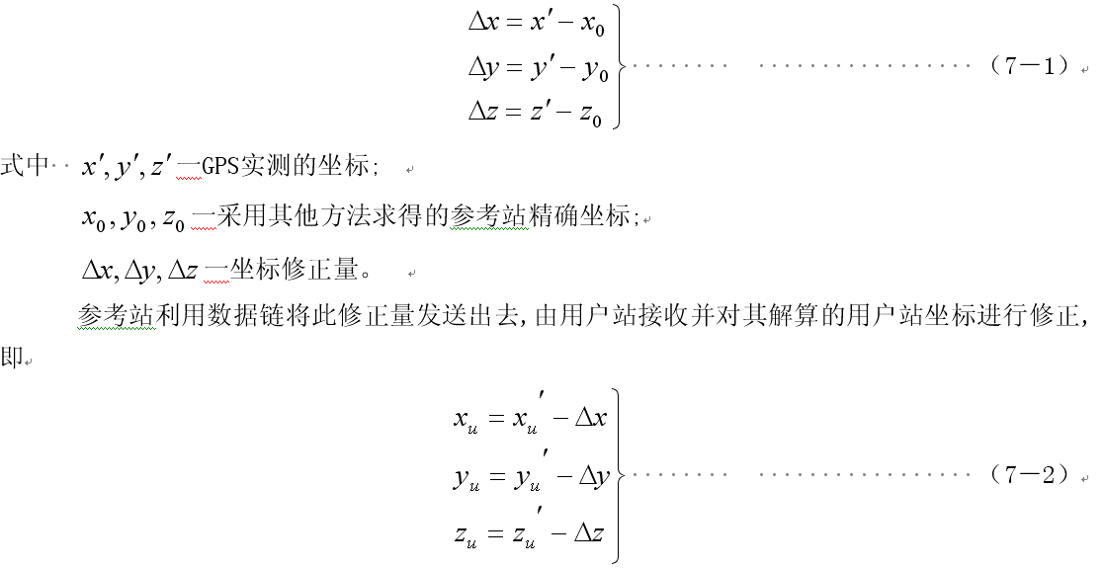

Slide 5
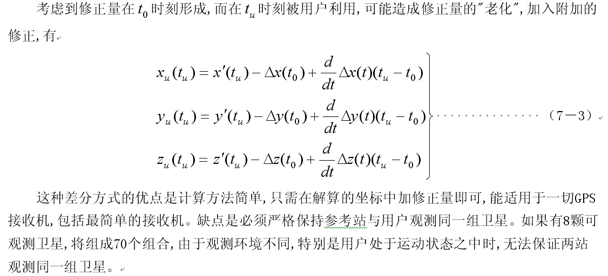

Slide 6
7.3 伪距差分
伪距差分是目前用途最广的一种差分技术,几乎所有的商用差分GPS接收机均采用这种技术。
在参考站上的接收机要求得到它至可见卫星的距离,并将计算出的距离与含有误差的测量值加以比较,利用一个滤波器将此差值滤波并求出其偏差。然后将所有卫星的测距误差传输给用户,用户利用此测距误差来修正测量的伪距。最后,用户利用修正后的伪距求解出本身的位置。

Slide 7
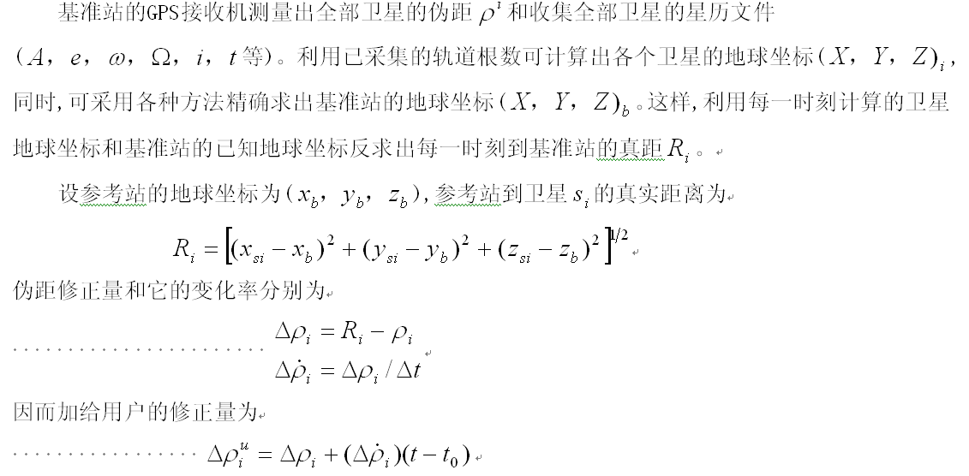

Slide 8
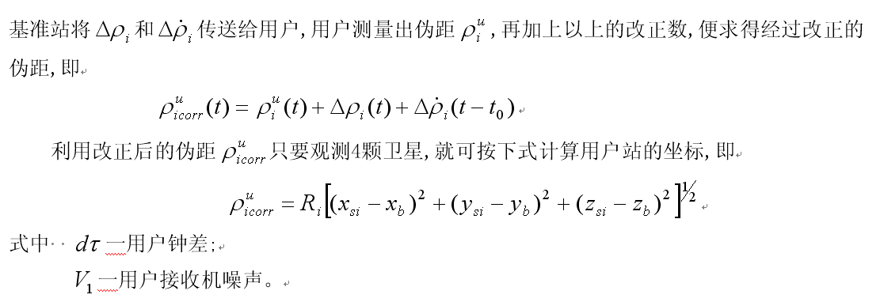

Slide 9
这种差分的优点:
(1)修正量是直接在WGS84坐标系上计算的,无须坐标变换,因而可保证精度。
(2)这种方法能提供伪距修正量及其变化率,可以精确地考虑时间延迟的影响。
(3)它能提供所有卫星的修正量,用户可选用任意4颗卫星定位。
(4)与位置差分相似, 随用户到参考站距离的增加,系统误差将增大。

Slide 10
7.4 相位平滑伪距差分
GPS接收机除了可以提供伪距测量外,稍加改进还可提供载波相位测量。由于载波相位的测量精度比码相位的测量精度高2个数量级,因此,如果能获得载波整周数,就可以获得近乎无噪声的伪距测量。载波整周数(或称整周模糊数)的求解很困难,是目前正在研究的课题。
但要获得载波的多普勒频率却是比较方便的,实际上,载波的多普勒频率测量反映了载波相位变化信息,亦即反映了伪距的变化率,利用这一信息来辅助码伪距测量可以获得比单独采用码伪距测量更高的精度。

Slide 11
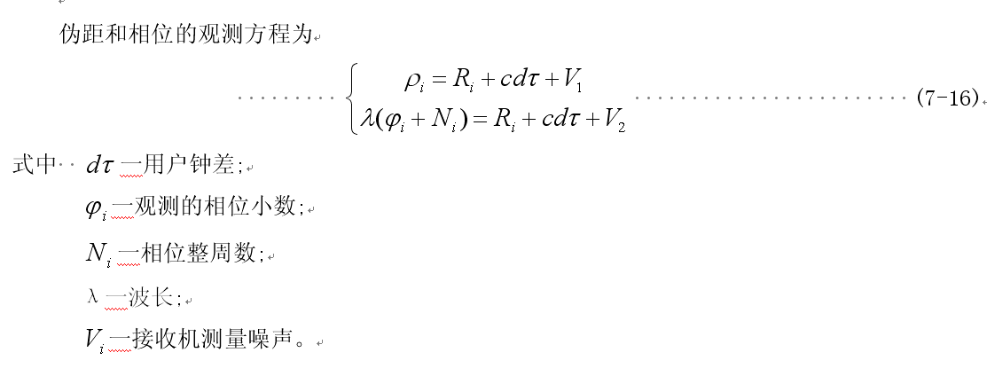

Slide 12
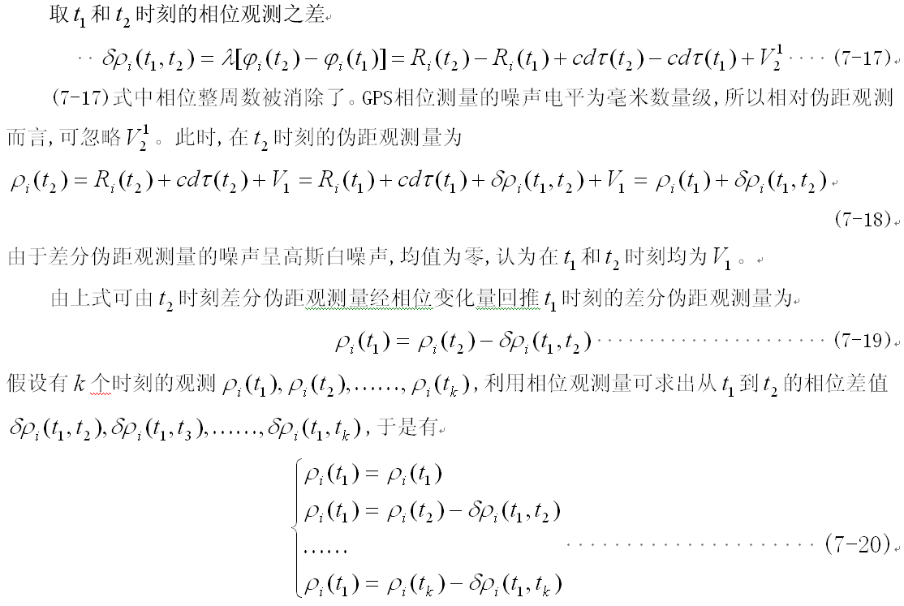

Slide 13
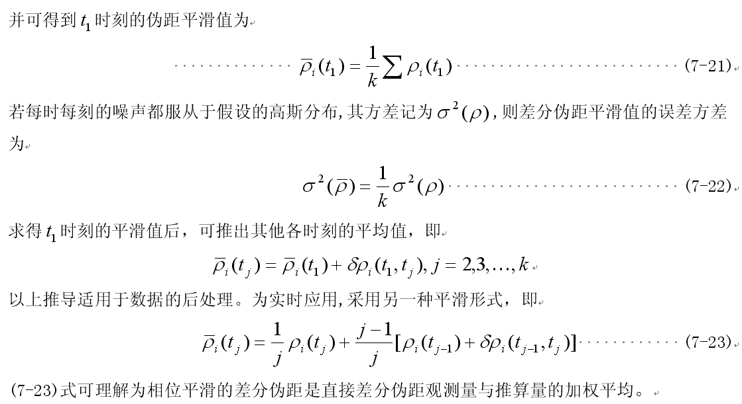

Slide 14
7.5 载波相位差分
载波相位差分技术又称为RTK技术(Real Time Kinematic),是建立在实时处理两个测点的载波相位基础上的。
与伪距差分原理相同,由参考站通过数据链实时将其载波观测量及站坐标信息-同传送给用户。用户接收GPS卫星的载波相位与来自参考站的载波相位,组成相位差分观测值进行实时处理,能实时给出厘米数量级的定位结果。

Slide 15
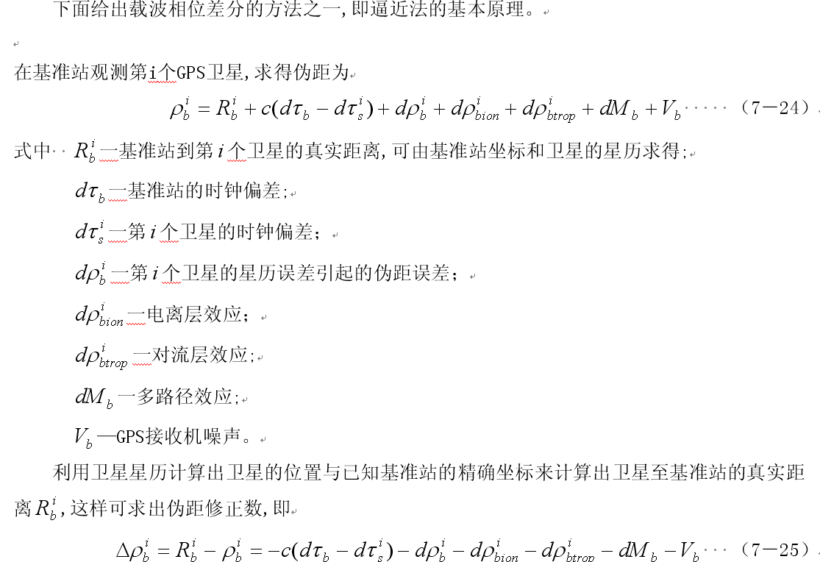

Slide 16
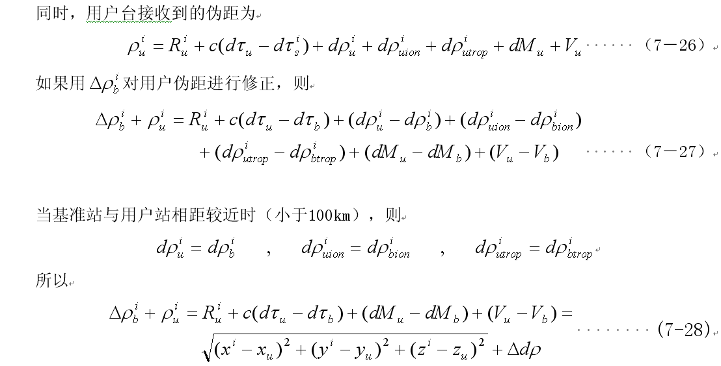

Slide 17
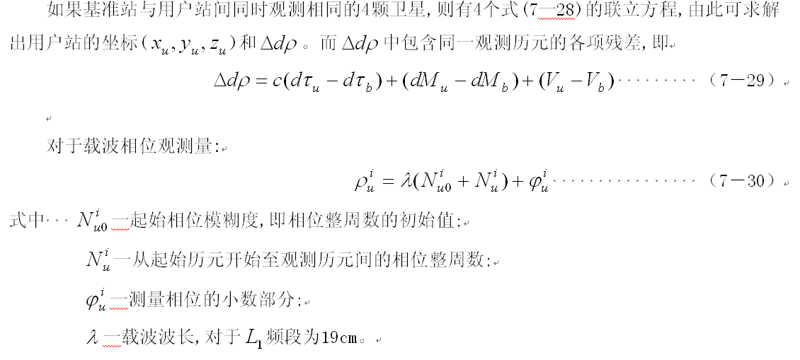

Slide 18
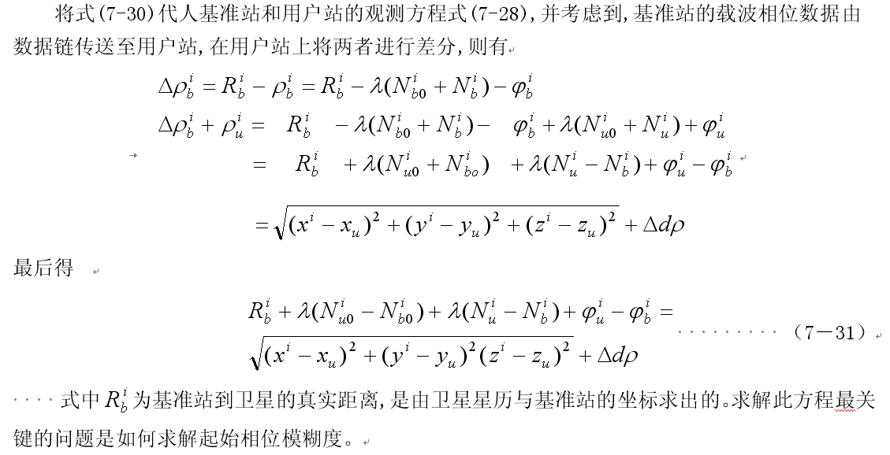

Slide 19
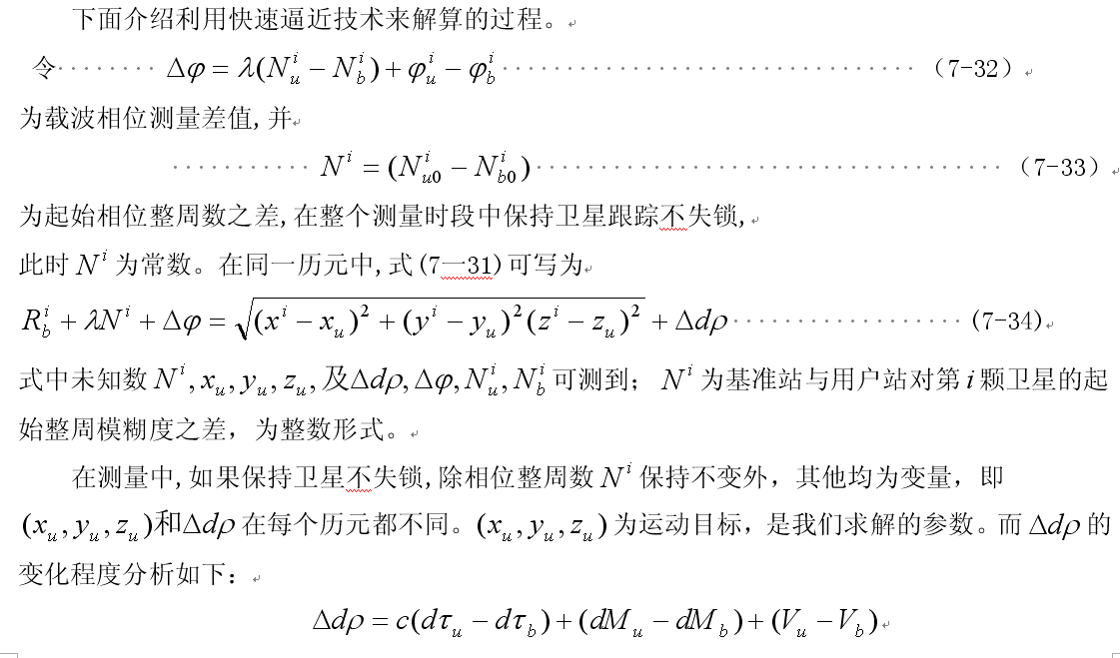

Slide 20
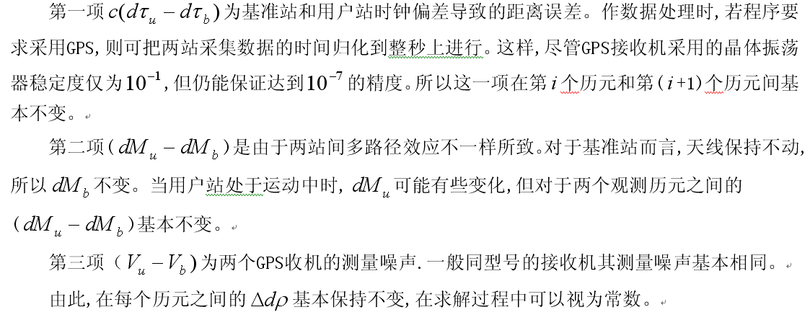

Slide 21
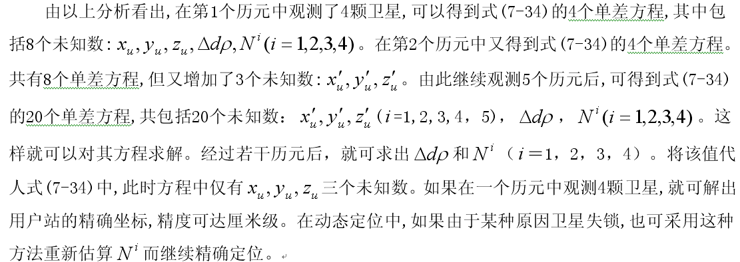

Slide 22
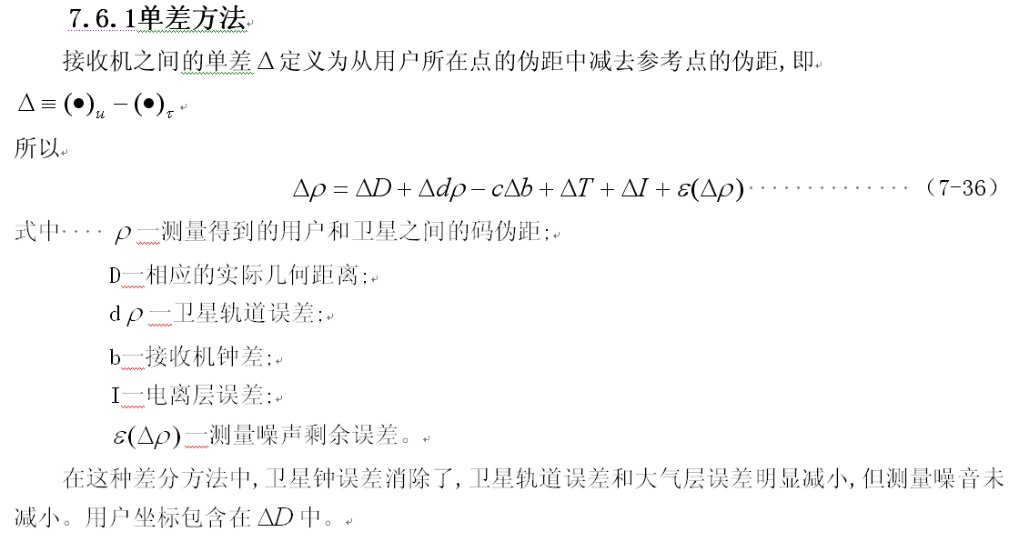
7.6 码伪距多重差分

Slide 23
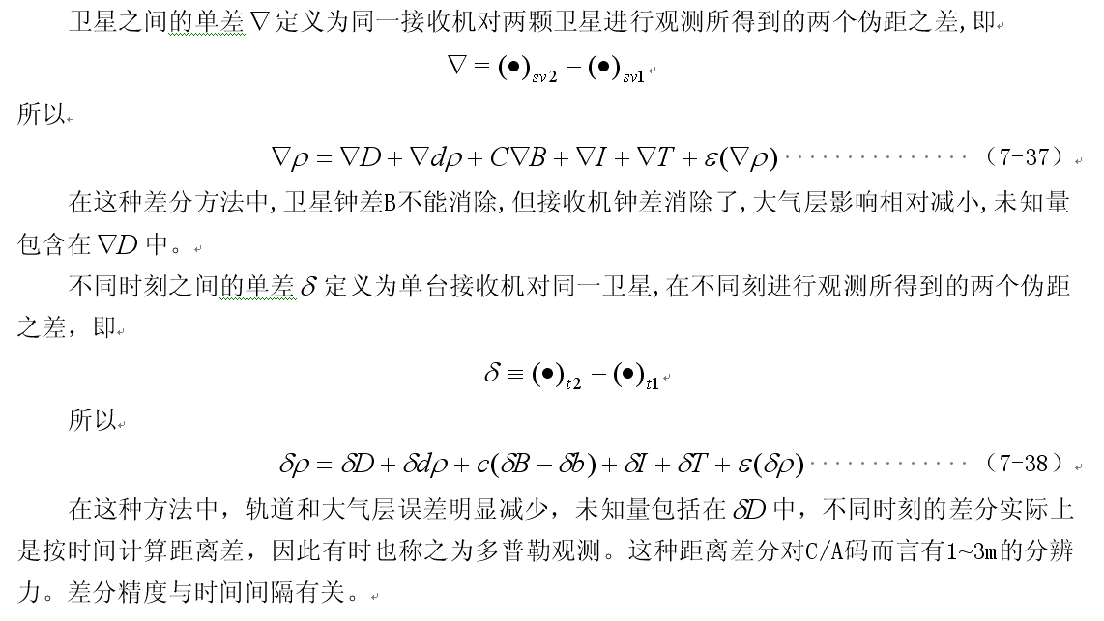

Slide 24
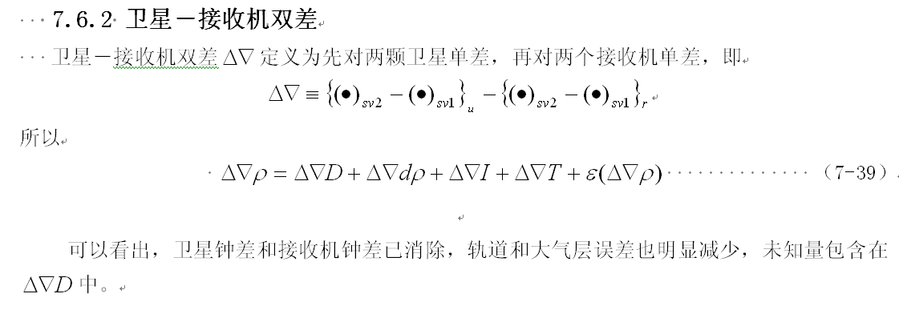

Slide 25
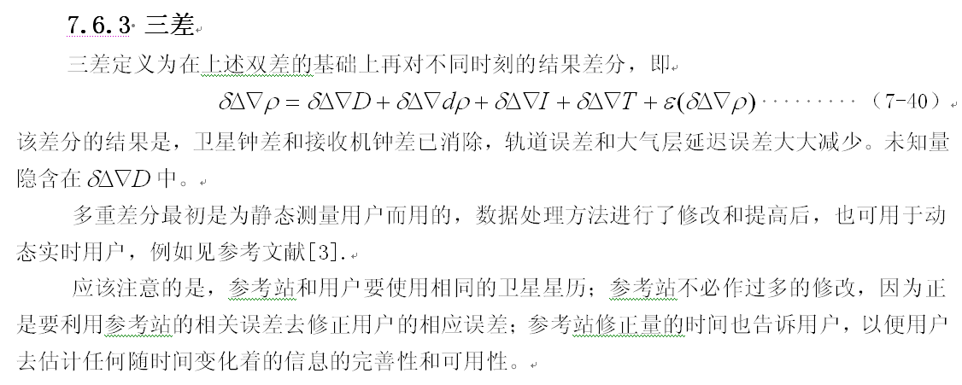

Slide 26


